Slide 1
«Создание условий для профессионального образования и профессионального обучения детей с особыми образовательными потребностями»
Секция:

Slide 2
Проблемное поле:
1.Базовая профессиональная образовательная организация – координатор профессионального инклюзивного образования в Кемеровской области.
2. Технические условия организации инклюзивного образования в образовательных учреждениях среднего профессионального образования.
3. Психолого-педагогическое сопровождение инклюзивного образования.
4. Создание условий для профессионального обучения лиц с нарушением интеллекта.

Slide 3
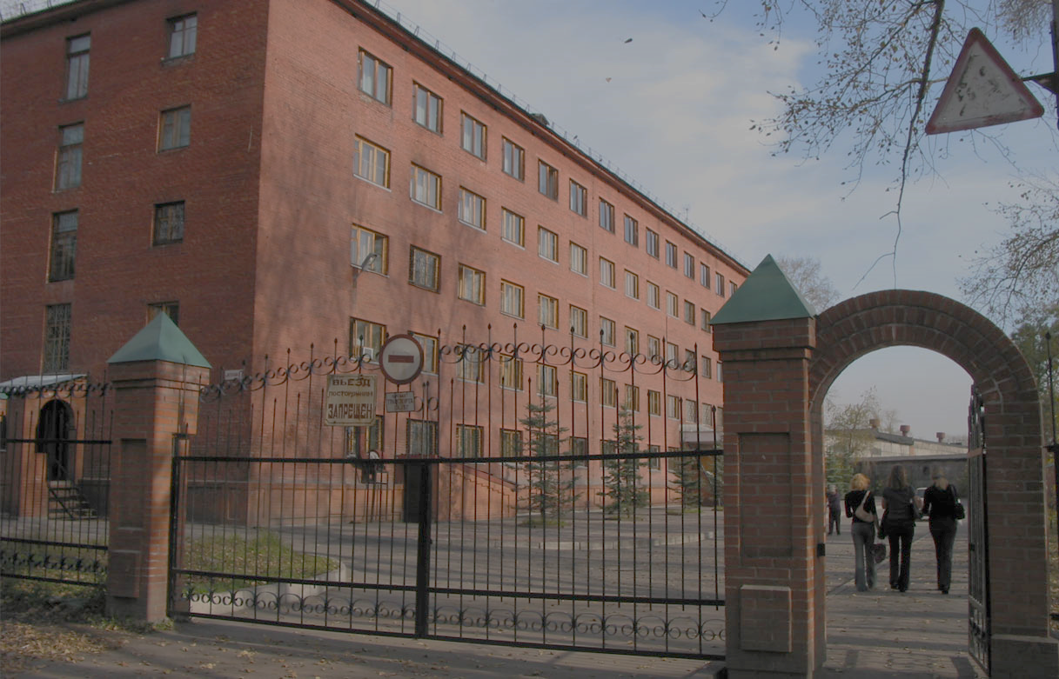
Государственное профессиональное образовательное учреждение
«Профессиональный колледж г. Новокузнецка»

Slide 4
Базовая профессиональная образовательная организация, обеспечивающая поддержку региональной системы инклюзивного профессионального образования инвалидов

Slide 5
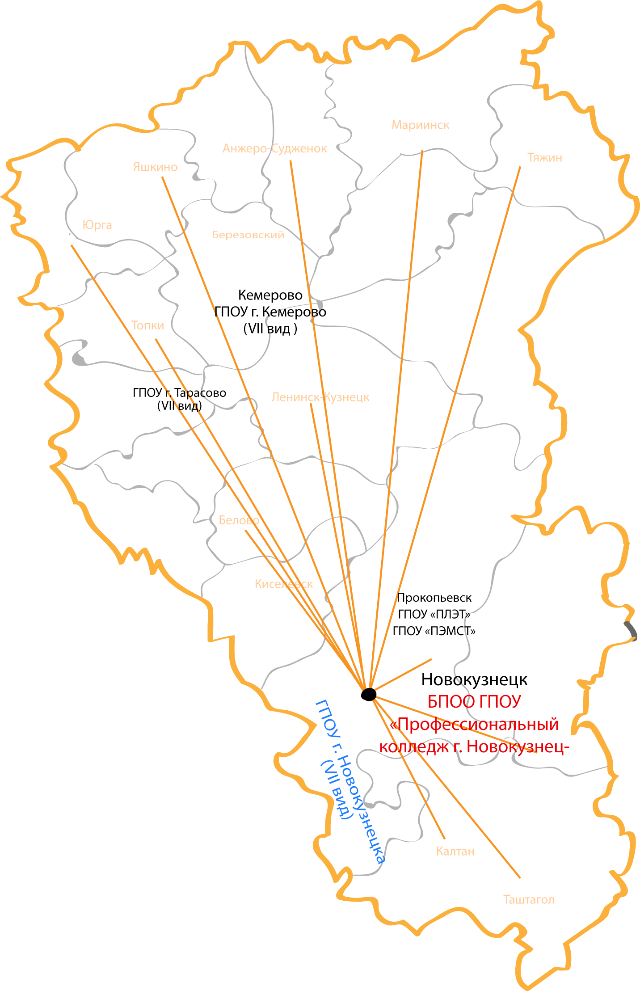
Схема сетевого взаимодействия БПОО ГПОУ «Профессионального колледжа г. Новокузнецка»

Slide 6
Модель сетевого взаимодействия БПОО
Департамент образования и науки Кемеровской области
Общеобразовательная организация области
Профориентационные мероприятия
Информационная работа с обучающимся школ и их родителями (законными представителями) по вопросам инклюзивного образования
Общественные организации
Консультационное взаимодействие с
«Всероссийским обществом инвалидов»,
«Всероссийским обществом глухих»,
«Всероссийским Ордена Трудового Красного Знамени общества слепых»

Slide 7
БПОО ГПОУ «Профессионально колледжа г. Новокузнецка»
Разработка методологических основ и технологий сопровождения инклюзивного образования
Разработка методологии и практикоориентированных технологий сопровождения всех субъектов инклюзивного процесса
Обобщение передового опыта и эффективных технологий в области инклюзивного образования
Разработка и реализация программ профессиональной подготовки, повышения квалификации и
переподготовки психолого-педагогических кадров для реализации задач сопровождения инклюзивных
процессов в образовании
Методическое обеспечение деятельности специалистов сопровождения: психологов, логопедов и дефектологов, в том числе сурдо- и тифлопедагогов, педагогов дополнительного образования и тьюторов и других специалистов, работающих в ОУ
Создание и поддержка базы учебно-методических материалов для инклюзивного образования
Адаптация имеющихся учебно-методических материалов для инклюзивного образования
Создание и поддержка единого портала нормативно-правовых и учебно-методических материалов

Slide 8
Профессиональные ОО Кемеровской области
Консультационное сопровождение и поддержка образования
Методическое сопровождение адаптации и модификации имеющихся образовательных программ и воспитательных технологий
Повышение квалификации преподавателей образовательных организации
Проведение семинаров, круглых столов, мастер-классов и конференций
Организация электронного обучения с применением дистанционных технологий по программам профессионального обучения
Работодатели
Согласование имеющихся образовательных программ
Участие в проведении экзаменов и итоговой аттестации
Базы практик и трудоустройство инвалидов
Разработка и реализация программ профессиональной подготовки, повышения квалификации и переподготовки для нужд работодателей
Работа в качестве экспертов на конкурсах профессионального мастерства

Slide 9
Специальные условия для инклюзивного образования
1) Доступная архитектурная, информационная и организационная среда;
2) Использование специальных образовательных программ и методов обучения;
3) Использование специальных учебников, учебных пособий и дидактических материалов;
4) Использование ТСО коллективного и индивидуального пользования;
5) Психология – педагогическое сопровождение инклюзивного образовательного процесса;
6) Проведение групповых и индивидуальных коррекционных занятий;

Slide 10
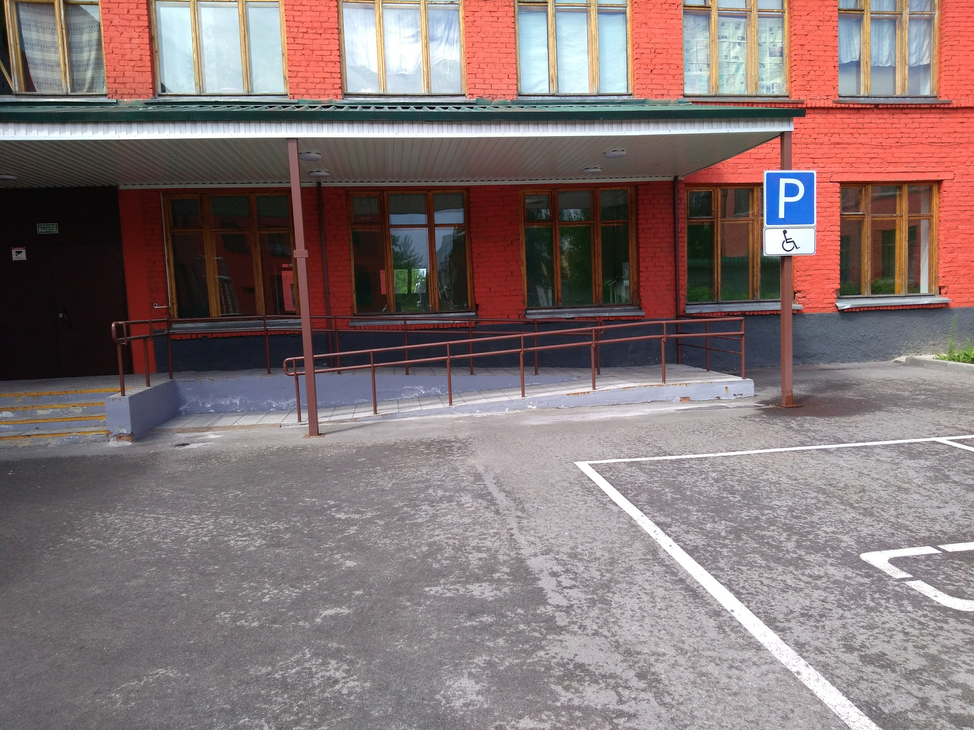
Доступная среда
Обустроена территория;
Имеется парковка для личного автотранспорта инвалидов и социального такси;
Установлены пандусы и поручни во входной зоне;

Slide 11
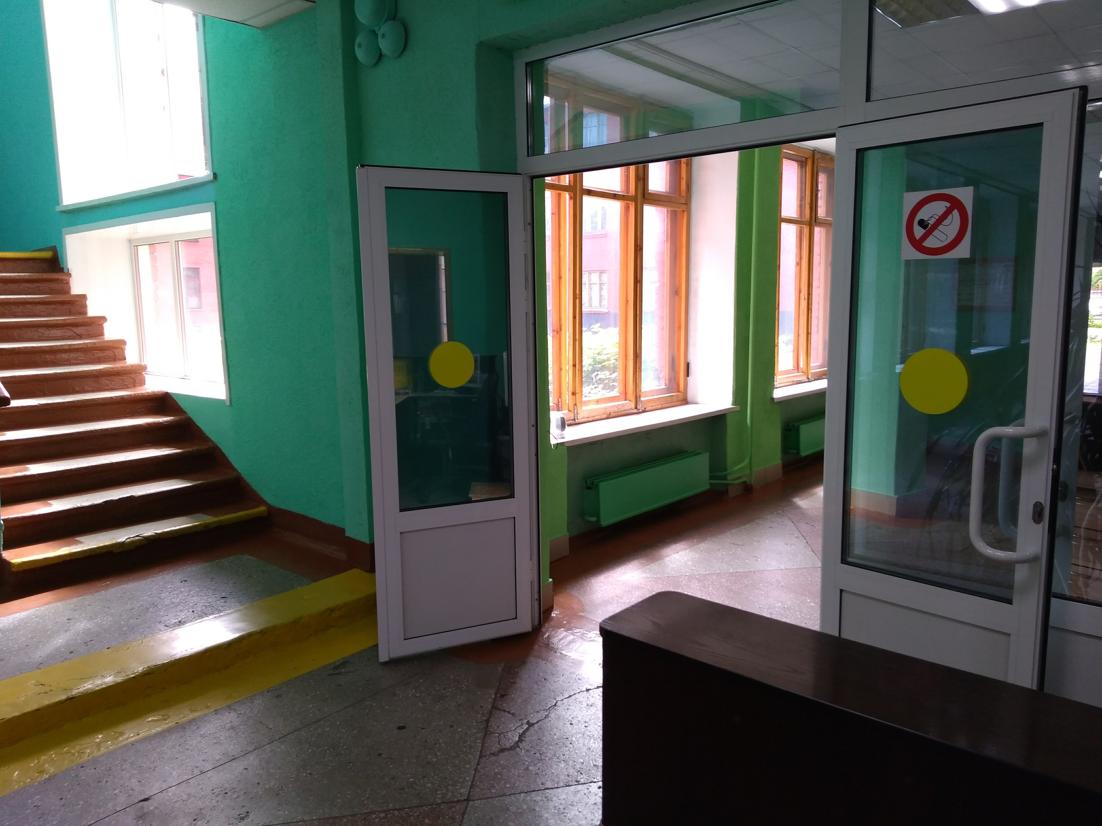
Расширены дверные проёмы;
Пол покрыт противоскользящей плиткой;

Slide 12
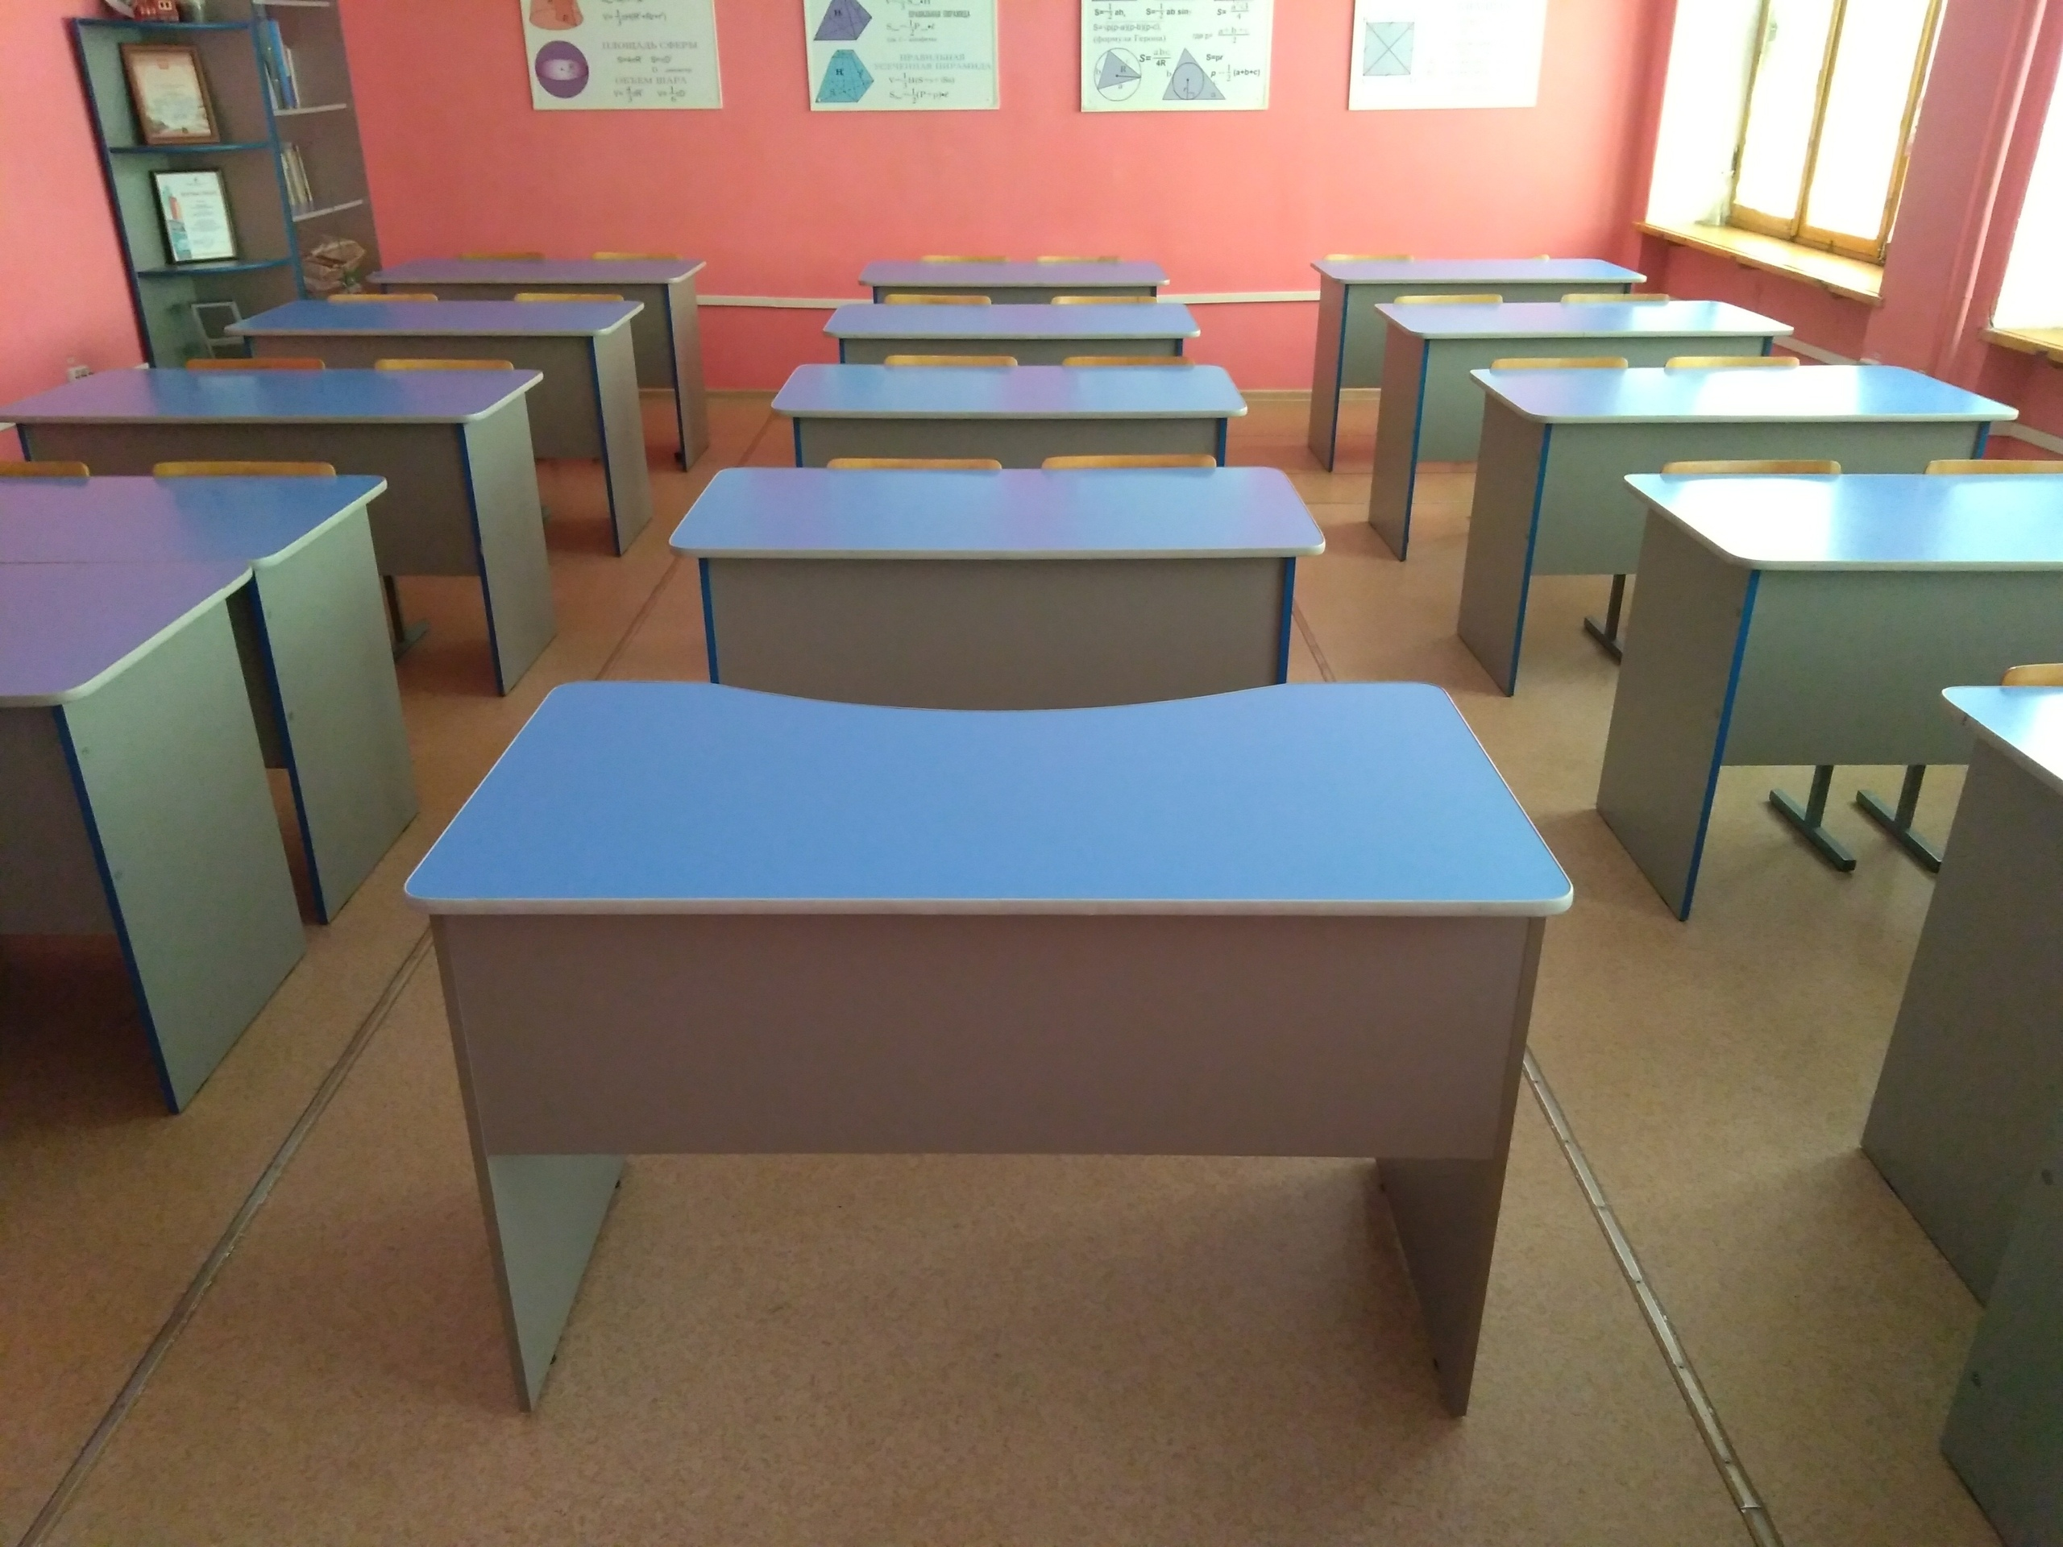
В учебных кабинетах имеются специальные оборудованные места;

Slide 13
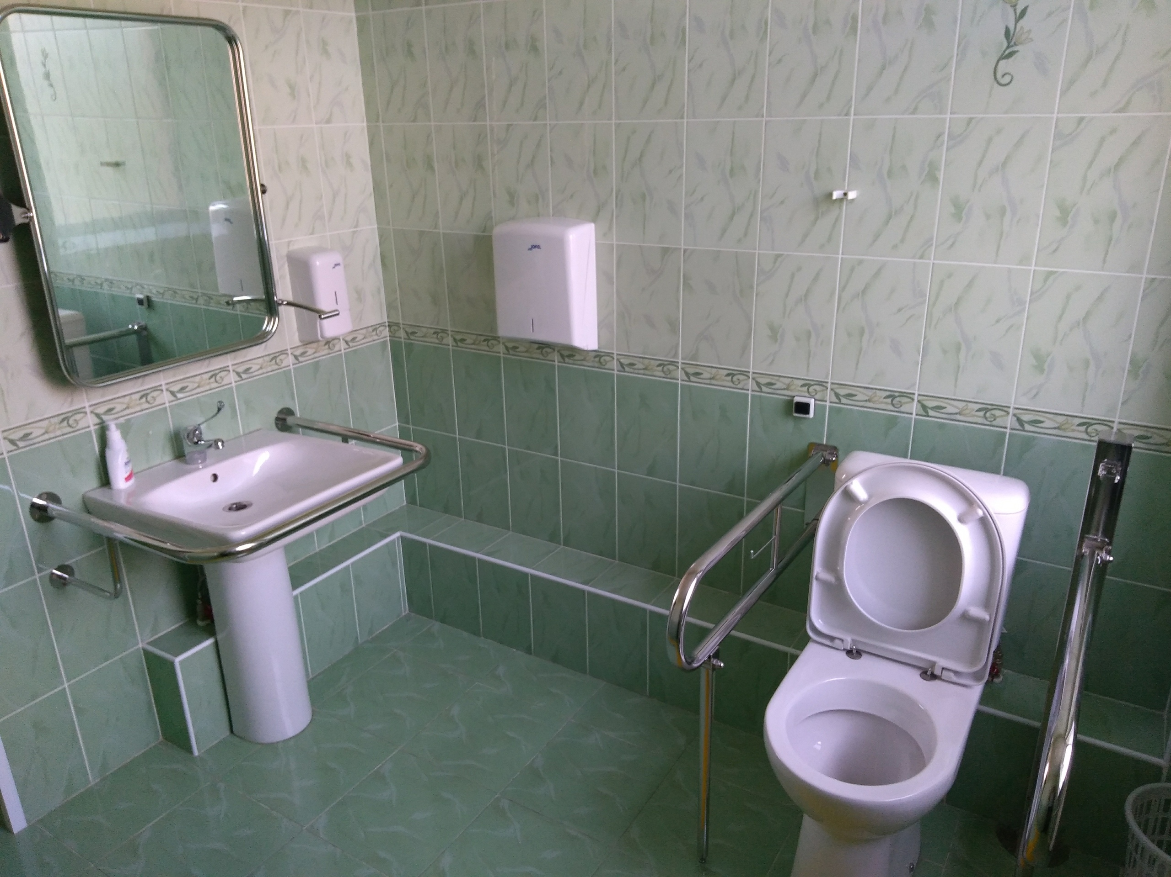
Имеются санитарные комнаты, оборудованные в соответствии с требованиями;

Slide 14
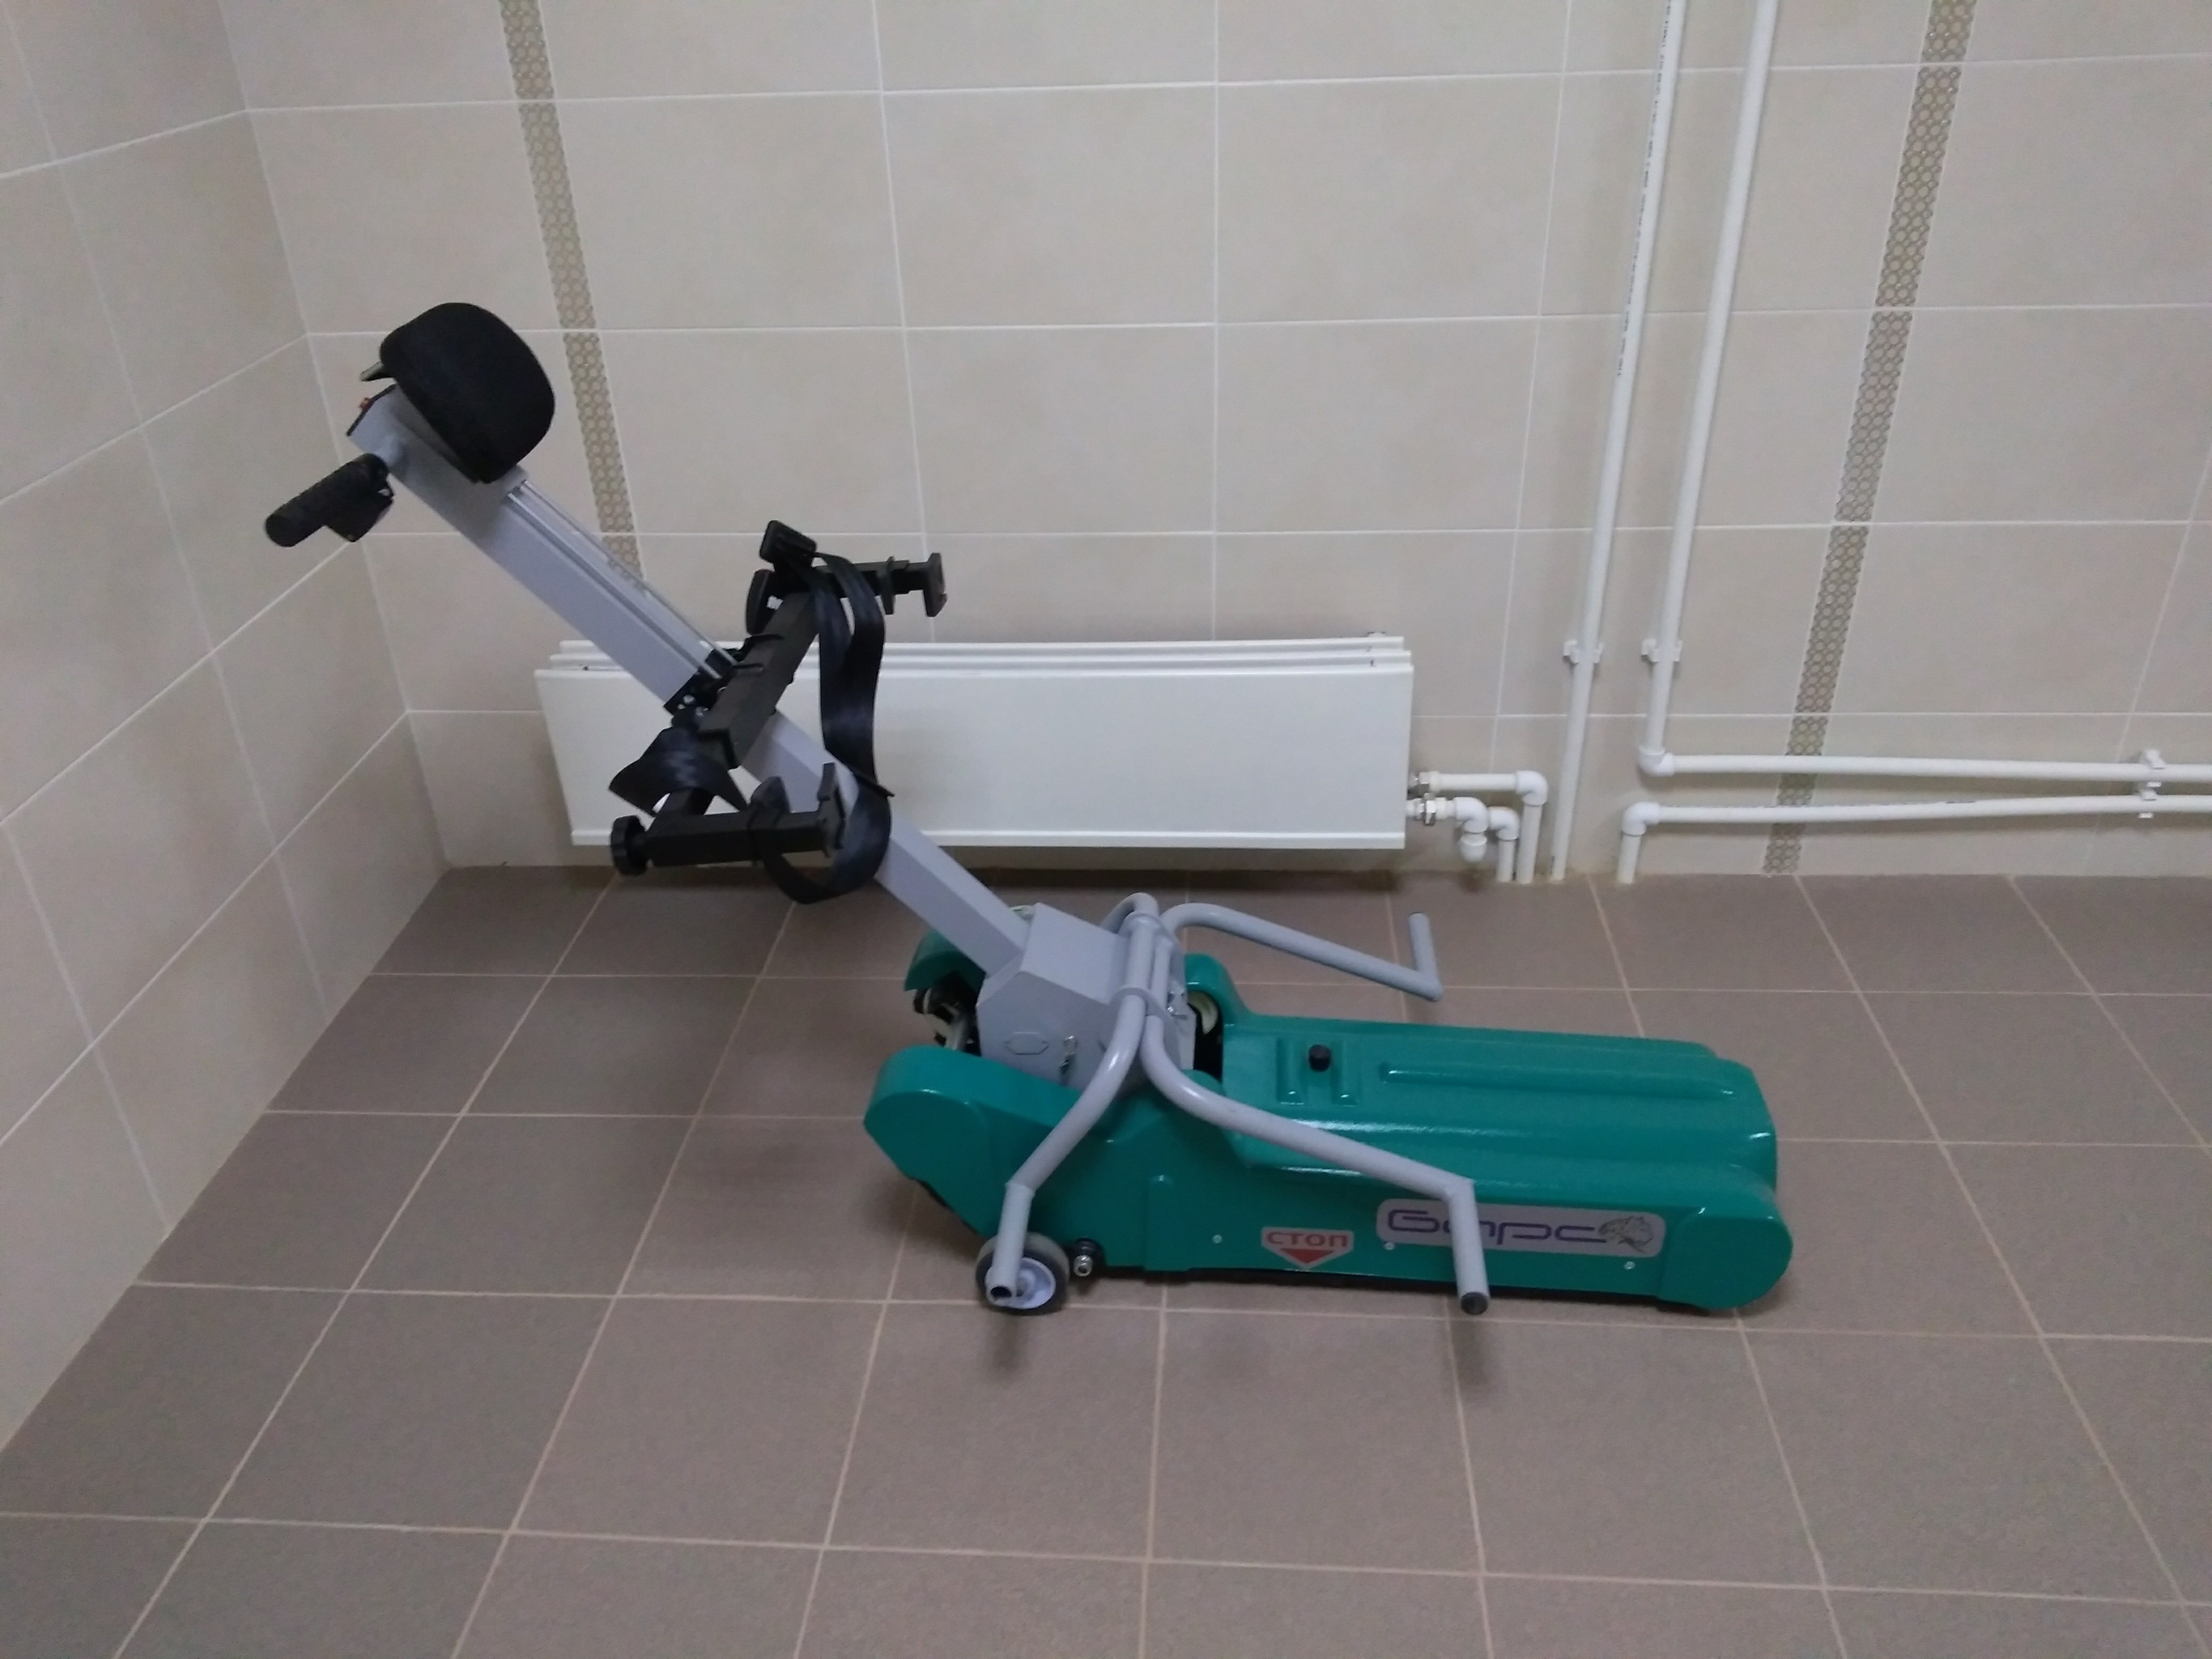
Для перемещения внутри здания имеются 2 универсальных подъёмника «Барс-130»

Slide 15
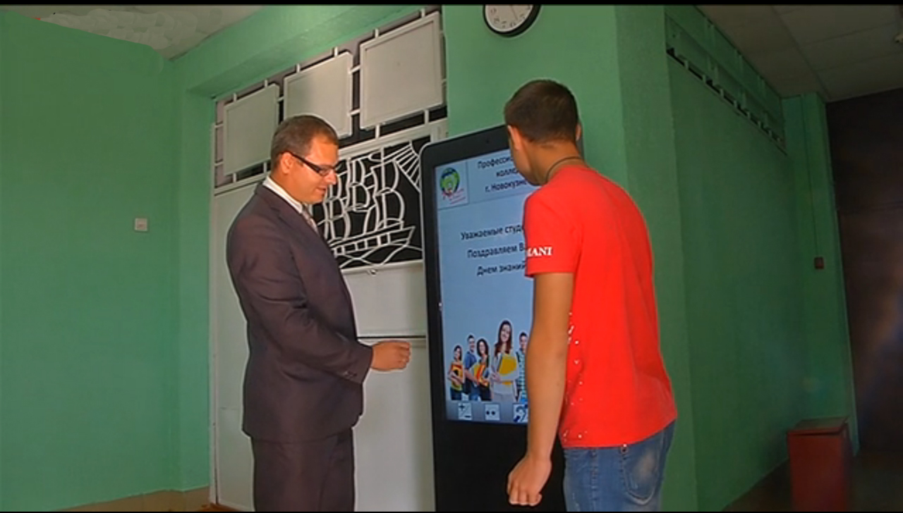
Информационная доступность
Информационная панель «Бегущая строка» - 4 шт.;
Информационный киоск с индукционной петлёй «Исток» - 2 шт.;
Тактильные и цветные знаки;

Slide 16
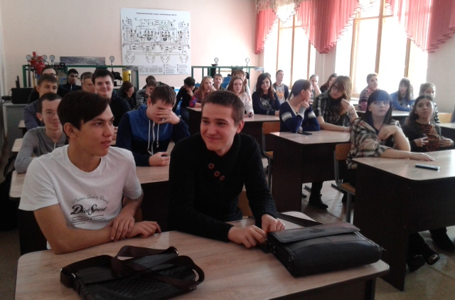
Для обучения лиц
с ОВЗ и инвалидностью используются
АОП – адаптированные образовательные программы.

Slide 17
Государственное профессиональное образовательное учреждение
«Профессиональный колледж г. Новокузнецка»
РУМЦ
РУМЦ Ресурсный учебно-методический центр
Центр профессиональной ориентации инвалидов и лиц с ОВЗ
Центр Абилимпикс

Slide 18
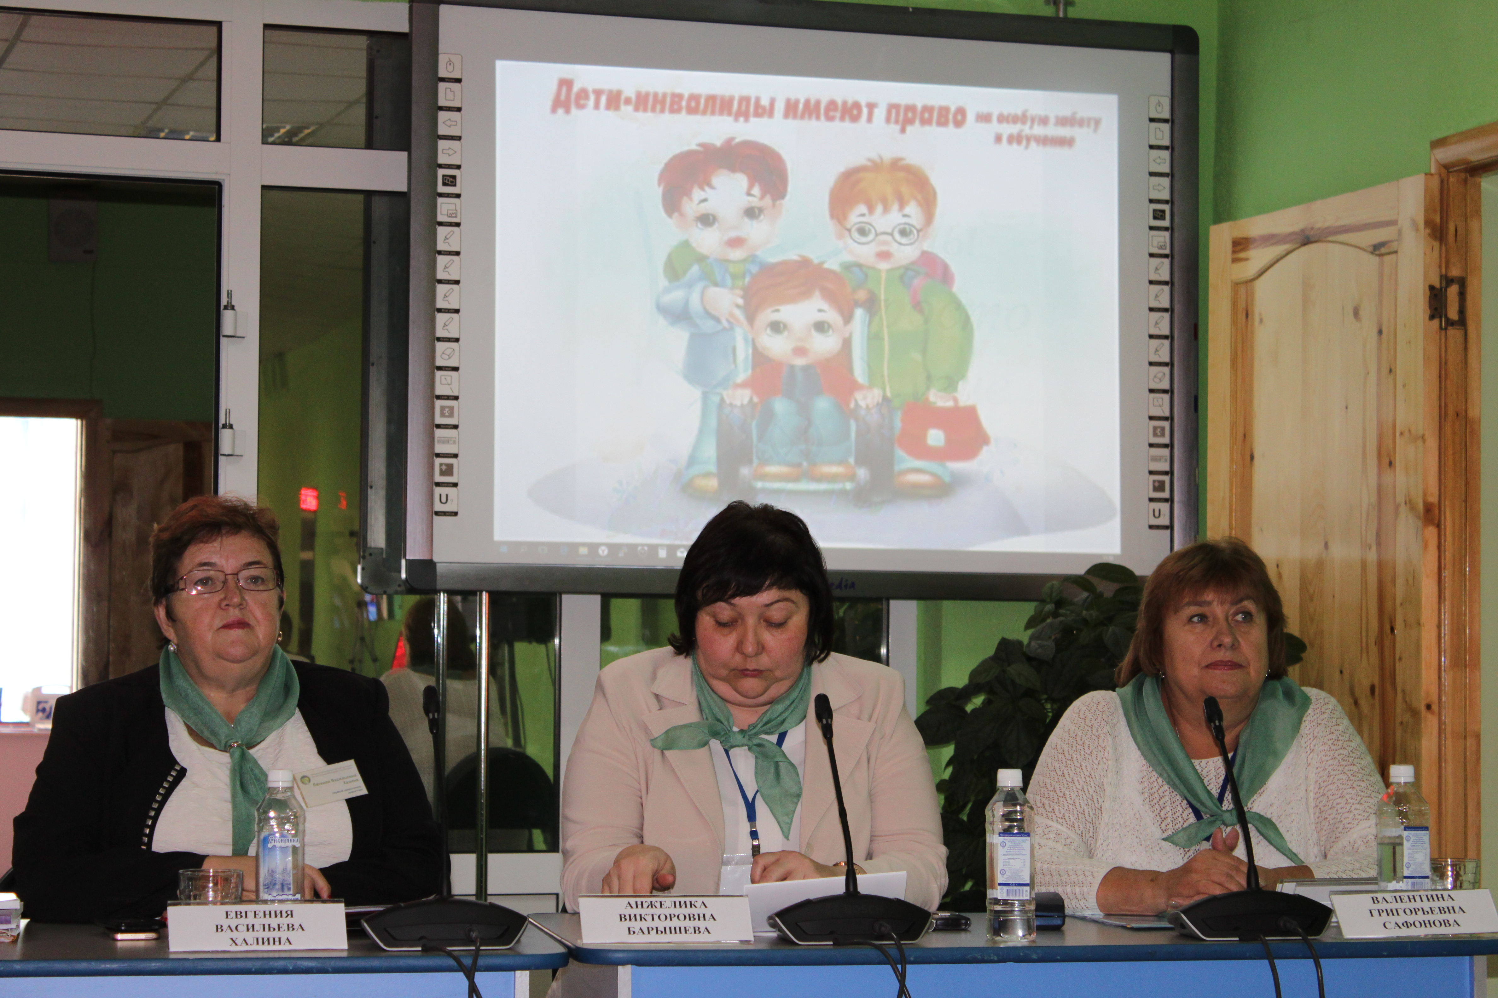
СПАСИБО ЗА ВНИМАНИЕ!

